Slide 1
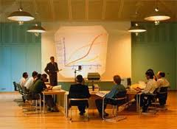
Экономика отрасли
Тема 2.1 Основной капитал организации и его роль в производстве
Автор: преподаватель ЦК СЭД, Чалпанова Ю.В.
Дата создания: 01.03.2017 г.

Slide 2
Вопросы темы
Основные средства: понятие, классификация, структура, состав
1
Оценка основных средств
2
Амортизация основных средств. Расчёт амортизационных отчислений
3
Показатели использования основных средств
4

Slide 3
2.1.
Основной капитал организации
Основные фонды – это часть производственных фондов, которая участвует процессе производства длительное время, сохраняя при этом свою натуральную форму, а их стоимость переносится на продукцию постепенно, по частям, по мере использования.
Основные средства – это выраженные в стоимостной форме основные фонды.

Slide 28
Показатели использования основных фондов

Slide 38
Спасибо за внимание!

